Slide 1

স্বাগতম

Slide 2

পরিচিতি
শিক্ষক পরিচিতি
পাঠ পরিচিতি
মামুনুর রশিদ
সহকারী শিক্ষক
আছিম বহুমূখি উচ্চ বিদ্যালয়
ফুলবাড়ীয়া,ময়মনসিংহ
মোবাইলঃ০১৭১৩-৯৬১১৭৪
শ্রেণীঃ অষ্টম
বিষয়ঃ তথ্য ও যোগাযোগ প্রযুক্তি
অধ্যায়ঃ২য়
পাঠঃ ১২
সময়ঃ ৫০ মিনিট

Slide 3
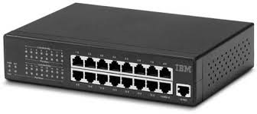
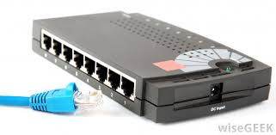
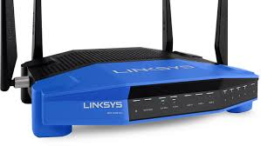
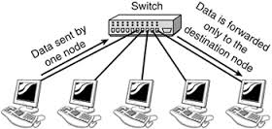
পূর্বজ্ঞান যাচাই

Slide 4
তাহলে আমাদের আজকের পাঠ
নেটওয়ার্ক সংশ্লিষ্ট যন্ত্রপাতি

Slide 5
শিখন ফল
এ পাঠ শেষে শিক্ষার্থীরা......
১। নেটওয়ার্ক সংশ্লিষ্ট যন্ত্রপাতি সম্পর্কে জানতে পারবে।
২। এগুলোর ব্যাবহার সম্পর্কে বিশ্লেষন করতে পারবে।
৩।কয়েকটি কম্পিউটারকে একত্রে সংযোগ দিতে পারবে।

Slide 6
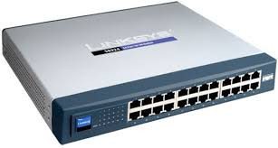
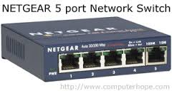
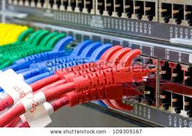
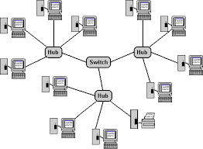
সুইচ আলাদা যন্ত্রকে একত্র করে। সুইচের সাথে যন্ত্রগুলো শুধু যাকে ডাটা বা উপাত্ত পাঠাতে চায় তাকেই পাঠায়।

Slide 7
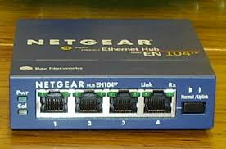
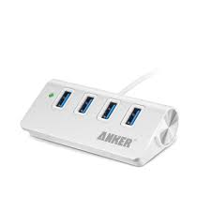
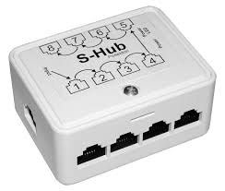
সাধারণত তারযুক্ত নেটওয়ার্কে থাকা অনেকগুলো আইসিটি যন্ত্র তথা কম্পিউটারকে একসাথে যুক্ত করতে হাব ব্যবহার করা হয় ।

Slide 8
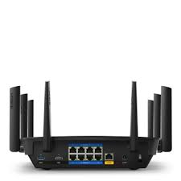
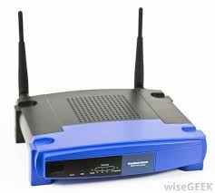
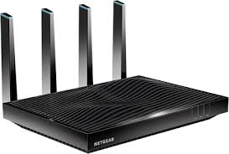
Router শব্দটি এসেছে Route শব্দ থেকে। রাউটার একটি গুরুত্বপূর্ণ শব্দ,যা হার্ডওয়ার ও সফটওয়ারের সমন্বয়ে তৈরি।

Slide 9
একক কাজ
রাউটার ও সুইচের মধ্যে পার্থক্য কি ?

Slide 10
মূল্যায়নঃ
১। নেটওয়ার্ক কি ?
২। সুইচ কি ?
৩। নেটওয়ার্ক এর সুবিধা কি ?

Slide 11
বাড়ীর কাজ
সুইচের ৫ টি ব্যাবহার লিখে নিয়ে আসবে

Slide 12
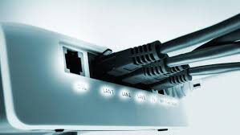
ধন্যবাদ

